Slide 1
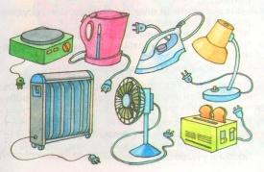
Правила безпеки поводження з електричними приладами
Виконала учениця 11-А класу
Ковальова Анастасія

Slide 2
Кожен день ми користуємся електричними
приладами, але потрібно знати, що вони криють у
собі небезпеку. Так, дія електричного струму на
людину може призводити до електричних травм та
пошкоджень. Іноді трапляються нещасні випадки від
дії електричного струму, які приводять до смерті
людини. Та щоб уникнути багатьох неприємностей,
тобі достатньо завжди пам’ятати та дотримуватись
правил поводження з електричними
приладами

Slide 3
Перед вмиканням електроприладу необхідно
візуально перевірити електрошнур на наявність
механічних пошкоджень

Slide 4
Електроприлад повинен бути надійно
заземлений згідно з правилами установки приладу
Забороняється працювати з електроприладом
вологими руками
Не можна залишати електроприлад без нагляду
на довгий час, після закінчення роботи перевірити,
чи все вимкнено
Не можна користуватися електроприладами без
нагляду дорослих

Slide 5
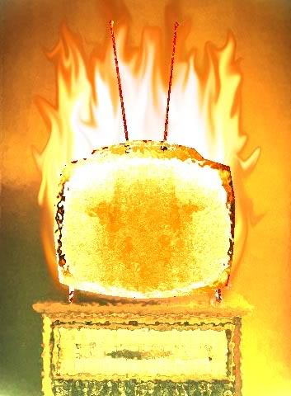
При виявленні або виникненні несправності в
електроприладі негайно
викликати електрика, що
обслуговує прилад (Якщо ти
дивишся телевізор, а екран погас
або почав миготіти, ні в якому разі не
можна по ньому стукати. Він
може загорітися або навіть вибухнути.
Його треба негайно
вимкнути)

Slide 6
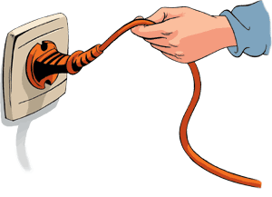
Забороняється тягнути за електричний шнур
руками, тому що він може обірватися і вразити
електричним струмом

Slide 7
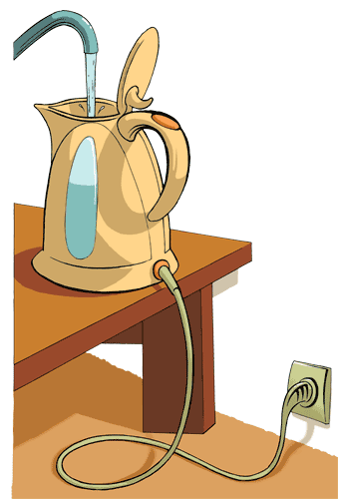
Не можна заповнювати водою ввімкнені в
електромережу чайники, кавоварки, каструлі

Slide 8
Не можна підвішувати речі на кабелі.
Не можна бавитись із штепсельними розетками –
це загрожує твоєму життю.
Коли ідеш з дому – всі електроприлади мають бути вимкнені.
Використання електричних приладів не за
призначенням або не­вміле користування ними,
може призвести до пожежі!

Slide 9
Якщо в квартирі полум’я, або чути запах диму,
горілої ізоляції, потрібно негайно повідомити про
це дорослим
Якщо вдома нікого немає, негайно телефонуйте
за номером 01; потім кличте на допомогу сусідів
Ніколи не гаси електроприлади водою

Slide 10
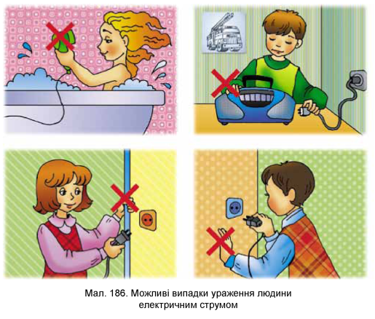

Slide 11
Бережіть себе!

